Slide 1
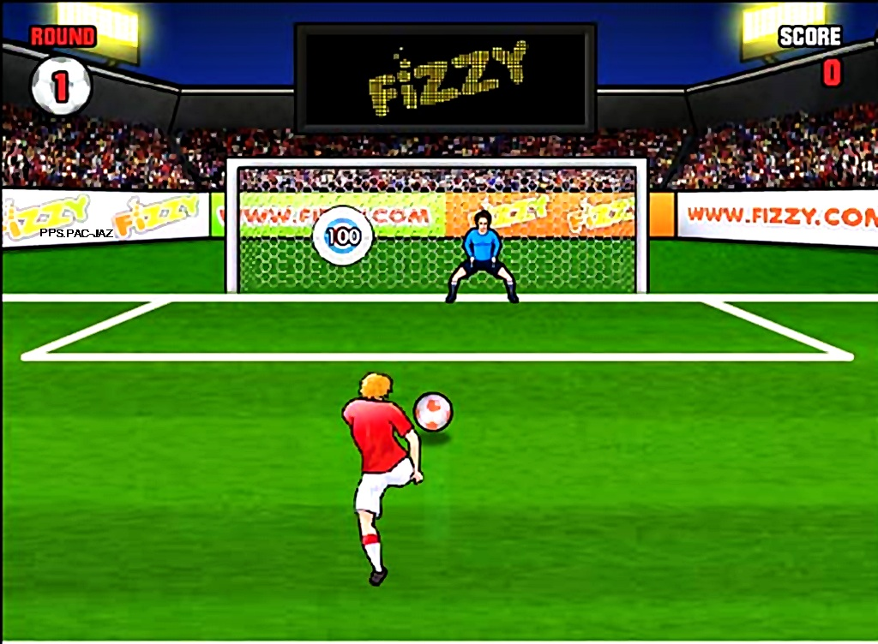

Marcar Goles
De Penaltis
Francisco del Olmo-Jazmín

Slide 2

Descripción
Estamos en la tanda de penaltis... ¿superarás la presión?
¿Cómo jugar Lanzamiento de Penaltis ?
Haz clic para apuntar el balón. Marca el número de goles objetivo para superar cada nivel en este juego de fútbol de alta presión.
En el primer nivel tienes que conseguir marcar 5 goles si lo consigues ,pasas al segundo nivel que tienes que marcar 6 goles , después de seis automáticamente te irá indicando los goles a marcar

Slide 4




Accede a la sección que desees desde aquí:
PPS Exclusivos
Dedicatorias | Fechas Especiales | Graciosos | Historia y arte | Lugares | Musicales
Naturaleza y Ciencias | Política | Reflexión | Religiosos | Románticos | Salud
Si deseas recibir pps periódicamente en tu correo electrónico subscríbete aquí:

